Slide 1
Mobile technologies in medical education: AMEE Guide No. 105 Ken Masters, Rachel H. Ellaway, David Topps, Douglas Archibald & Rebecca J. Hogue

Slide 2
مقدمه
رشد و توسعه یادگیری سیار در هشت ساله اخیر
ضرورت آشنایی مدرسان آموزش پزشکی در خصوص زیربنای تئوریک استفاده از این فناوری ها در آموزش و کاربردهای عملی و محدودیت‌های استفاده از این فناوری ها
معرفی و ارائه این مفاهیم و فناوری ها در تمام سطوح آموزش پزشکی و ارتقای آموزش مدرسین علوم پزشکی و در نهایت بهبود مراقبت از بیمار

Slide 3
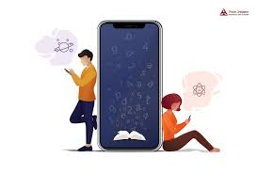
عناوین مورد اشاره در این راهنما
تغییرات فناوری در سال‌های اخیر
کاربردهای استفاده از این فناوری ها در زندگی روزمره ما و در آموزش پزشکی و حوزه های مختلف اون
بررسی مبانی نظری و درک بهتر از ابزارهای یادگیر سیار
بیان سلسله مراتب نیازهای موسسه ، مدرسان و فراگیران از فناوری سیار بر اساس سلسله نیازهای مازلو
نگاه مختصری به یادگیری سیار در آینده

Slide 4
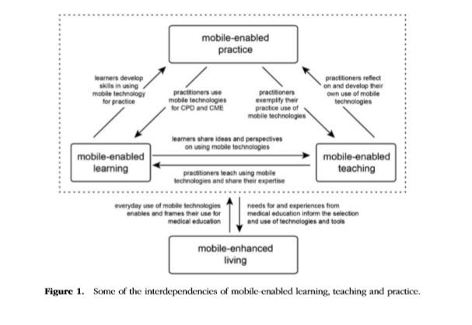
حیطه بندی کاربردهای فناوری های سیار در زندگی روزمره و آموزش پزشکی

Slide 5
مزایای استفاد ه از یادگیری سیار در آموزش پزشکی
سهولت حمل و نقل و امکان ارتباط برقراری ارتباط بین افراد و منابع
امکان دسترسی به منابع مثل مقالات و کتب
پزشکی مبتنی بر شواهد و تصمیم گیری بالینی
بهبود عملکرد فراگیر
ارتقای کیفیت تدریس
ارتقای عملکرد فراگیران در آزمون‌ها

Slide 6
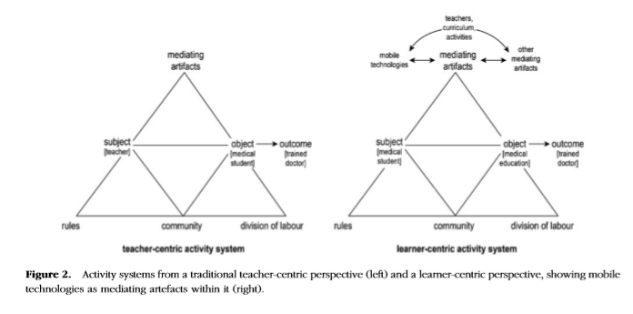
مبانی تئوریک یادگیری سیار

Slide 7
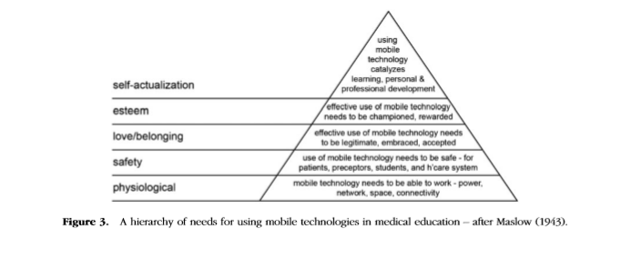
سلسه مرتب نیازها برای فناوری سیار در آموزش پزشکی

Slide 8
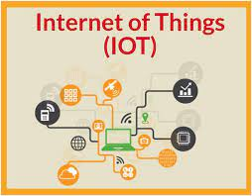
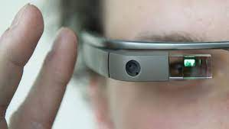
یادگیری سیار در آینده
استفاده از ابزارهای پوشیدنی
دسترسی به منابع چند گانه و بیشتر
توجه به رعایت نکات اخلاقی و حرفه ای

Slide 9
نتیجه‌گیری
وضع قوانین موسسه‌ای
لیدرشیپ تغییر در سطح موسسه
رعایت نکات اخلاقی و حرفه ای

